Slide 1
POLICICA NACIONAL DE ANGOLA
POLÍCIA DE INTERVENÇÃO RÁPIDA
4º GRUPO
LIDERANÇA CARISMÁTICA
Inspirando e Motivando Equipes

Slide 2
LIDERANÇA CARISMÁTICA
Inspirando e motivando equipes

Slide 3
Resumo
“O desempenho de qualquer organização ou equipe está fortemente ligada ao seu líder. A maneira como o líder direciona os seus subordinados e recursos, expõe os objetivos a serem alcançados e mostra como alcançar tais objetivos é crucial para que seus subordinados deem o melhor de si na obtenção de resultados que aproximem a organização de seus objetivos mais desejados” – João Mesquita
Esta apresentação é uma resenha daquilo que é o nosso trabalho sobre “LIDERANÇA CARISMÁTICA”, ela tem como objetivo explicar de forma resumida, simples e clara o nosso trabalho, não se alongando muito e nem sendo detalhista sobre pontos que não consideramos tão essenciais para se entender o que é discorrido no nosso trabalho. Sendo assim, para quem pretende saber com mais detalhes os conceitos, a impotancia e não só, sobre o assunto, sugerimos que faça a leitura do nosso trabalho.

Slide 4
INTRODUÇÃO
Os desafios de diversas naturezas que as equipes ou organizações, diariamente, enfrentam atualmente têm posto em causa a sua eficácia e capacidade de adaptação. Associado a capacidade dos lideres influenciarem o desempenho de seus subordinados( em equipes ou organizações), tal facto tem tornado notória a importância da liderança nessas equipes ou organizações.
Essa importância foi ou é estudada usando um estilo especifico de liderança que a literatura tem vindo a sugerir que está positivamente associada ao desempenho, esse estilo de liderança, que é o foco do nosso trabalho, chama-se “LIDERANÇA CARISMÁTICA”.

Slide 5
LIDERANÇA CARISMÁTICA
A liderança é um elemento fundamental quando se dirigi uma organização e na vida cotidiana de cada profissional. Enquanto existem vários estilos de liderança, um que se destaca pela sua capacidade de inspirar e influenciar é a liderança carismática. A literatura tem vindo a sugerir que a liderança carismática está positivamente associada ao desempenho, a atitudes positivas e perceções dos subordinados, segundo Shamir, House e Artur .
A base desse estilo de liderança é a “capacidade do líder de exercer uma influência difusa e intensa sobre as crenças, valores, comportamento e desempenho dos seus subordinados por meio do seu próprio comportamento”.
Vamos abrandar um pouco, para melhor entendimento do que é liderança carismática vamos conhecer alguns conceitos essenciais para um bom entendimento do assunto.

Slide 6
Liderança
“Liderar é o processo de conduzir um grupo de pessoas, transformo-o numa equipe que gera resultados”
Josemar Rios de Oliveira.
A habilidade motivar, influenciar, inspirar e comandar um grupo de pessoas de modo a atingir objetivos,
é considerada liderança.
Nós, chamaremos de liderança “a habilidade de motivar e influenciar os subordinados de maneira a
Formar uma equipe que gera resultados”
Carisma
O carisma é algo maioritariamente associado a algum dom concedido por alguma entidade divina. Vários
Dicionários definem como dom da graça de Deus. Independente disso, o carisma é associado a coisas
positivas. Do ponto de vista da sociologia, o carisma é o conjunto de habilidades excecionais inerentes
A um certo tipo de líder.
Nós, veremos o carisma como “a comunicação baseada em valores, com uso de simbologias e carregadas
De emoção, gerando profunda atenção e consequentemente atraindo seguidores”

Slide 7
Líder
O dicionário Priberam da língua portuguesa, define líder como o individuo que exerce influencia sobre o comportamento, pensamento ou opiniões de outros.
Um líder tem a capacidade de influenciar pessoas para que estas façam aquilo que se deseja de forma orgânica. De acordo com especialistas, um bom líder aponta a direção para o sucesso, exercendo disciplina, paciência, compromisso, respeito e humildade. Sendo uma de suas principais funções administrativas direcionar.
Apesar de terem determinados traços de personalidade que os distinguem, não quer dizer que as pessoas que os tenham são ou serão necessariamente lideres. Até hoje não conseguiu-se identificar traços de personalidade comum a todos os lideres. Sendo assim, conclui-se que a liderança não é privativa para alguns privilegiados, ela pode ser apreendida e aperfeiçoada. Descartamos assim a existência de uma formula para se tornar um líder, e concluímos que pode-se desenvolver as características para o ser.
Nós, veremos o líder como “o individuo que possuindo a capacidade de influenciar e motivar pessoas, os direciona de forma a gerar resultados ”.

Slide 8
Liderança carismática
A liderança carismática é um estilo de liderança em que o líder inspira e motiva os outros por meio de seu carisma pessoal. Esse tipo de liderança possui como característica mais notável a sua relação entre líder e seguidores. Através desse estilo de liderança, é possível cria melhorias na área da: Influencia, Emoção e Motivação.
É a habilidade de motivar e influenciar os liderados de forma ética e positiva para que contribuam voluntariamente e com entusiasmo para alcançarem os objetivos da equipe e da organização.

Slide 9
IMPORTÂNCIA DA LIDERANÇA CARISMÁTICA
A liderança carismática é importante porque pode influenciar positivamente a motivação o engajamento e o desempenho dos seguidores. Um líder carismático é capaz de inspirar confiança, criar um ambiente positivo e estimular a criatividade e a inovação dentro de uma equipa ou organização. Além disso, a liderança carismática tem o potencial de atrair seguidores leais e comprometidos, contribuindo para o crescimento e sucesso da organização.

Slide 10
CARACTERISTICA DA LIDERANÇA CARISMÁTICA
De acordo com o dicionário Michaelis, carisma é: “o conjunto de qualidades marcantes de uma pessoa para o exercício de liderança e de atividades sociais” e o “poder de atrair, encantar e seduzir. ”
Apesar da explicação, definir o carisma é muito subjetivo, pois cada um pode percebê-lo de uma forma. Mas é fato que as lideranças carismáticas têm algumas características em comum, vamos conhecer duas.
Visão inspiradora
Líderes carismático têm uma visão clara e inspiradora do futuro. Eles conseguem comunicar esta visão de maneira convincente, despertando entusiasmo e comprometimento nos membros da equipe
Confiança
O líder carismático é confiante, mostra que sabe do que está falando e que está no poder. Por isso líderes carismáticos conseguem motivar os subordinados a tem um excelente desempenho, criando um ambiente de confiança e segurança, onde os membros da organização se sentem encorajados a expressar suas opiniões, contribuir com ideias e assumir responsabilidades. A consequência disso é o alcance de bons resultados.

Slide 11
EXEMPLOS DE LIDERES CARISMATICOS
Alguns líderes carismáticos são:
Martin Luther King jr.: Ele foi um líder dos direitos civis nos Estados Unidos durante a década de 1950 e 1960. King era conhecido por sua eloquência e habilidade de inspirar as pessoas com seus discursos poderosos, como o famoso discurso “Eu tenho um sonho”. Ele liderou protestos pacíficos e lutou pela igualdade racial, buscando o fim da discriminação e da segregação racial.
Mahatma Gandhi: Gandhi foi um líder pacifista e ativista indiano que lutou pela independência da Índia do domínio britânico. Ele liderou o movimento de resistência não violenta, usando métodos como a desobediência civil e o jejum para protestar contra a opressão colonial. Gandhi era conhecido por sua humildade, simplicidade e compromisso com a verdade e a justiça.
Esses líderes carismáticos deixaram um legado duradouro, inspirando pessoas em todo o mundo a luta por liberdade, igualdade e justiça.

Slide 12
PERSPECTIVA VISIONÁRIA
A liderança carismática é caracterizada pela capacidade de inspirar e motivar os outros por meio de uma visão clara e convincente. A perspectiva visionária da liderança carismática envolve a habilidade de enxergar além do presente, identificar oportunidades futuras e articular uma visão inspiradora que motive os subordinados a alcançar objetivos comuns. Essa perspectiva visionaria cria um senso de propósito compartilhado e mobiliza as pessoas par trabalharem em direção a um futuro melhor.

Slide 13
OUTROS ESTILOS DE LIDERANÇA
Com na premissa introdutória do ponto 2.4 do nosso trabalho, deduz-se que o estilo de liderança adotada pela organização, haverá pessoas mais comprometidas ou não com os objetivos organizacionais, além de haver um clima mais propício para produtividade, interação, etc. Fora isso, dependendo do perfil funcionário, se mais eficiente ou responsável, por exemplo, o líder poderá variar o estilo de liderança adotado, adequando-o ao colaborador ou as circunstâncias.
Fora a liderança carismática, existem vários outros tipos de liderança. Vamos conhecer alguns destes estilos, vamos começar por falar dos estilos derivados da teoria de Chiavenato introduzir no ponto 2.3.
De acordo com a teoria de existem três estilos de liderança:
Liderança Autocrática: o líder nesse estilo de liderança centraliza as decisões e impõe suas ordens ao grupo. Esse estilo geralmente provoca no grupo forte tensão, frustração e agressividade, de um lado, e de outro, nenhuma espontaneidade, nem formação de grupos de amizades;
Liderança Liberal: o líder delega totalmente as decisões ao grupo e deixa-o totalmente à vontade e sem controle algum. Isso, geralmente, provoca forte individualismo agressivo e pouco respeito ao líder;
Liderança Democrática: o líder conduz e orienta o grupo e incentiva a participação democrática das pessoas. Líderes e subordinados geralmente, desenvolvem comunicação espontânea, francas e cordiais. O trabalho desenvolve-se num ritmo suave e seguro, sem alterações, mesmo quando o líder não está presente.

Slide 14
CONCLUSÃO
Durante a nossa apresentação, apresentamos de forma simples e clara ao leitor conceitos envolvendo a liderança carismática
Através dele percebe-se que, um estilo de liderança é estilo de um líder de fornecer direção, implementar planos e motivar pessoas. É o resultado da filosofia, personalidade e experiência do líder.
Ficou também claro que, diferentes situações exigem diferentes estilos de liderança. Em uma emergência, quando há pouco tempo para chegar a um acordo e onde uma autoridade designada tem significativamente mais experiência ou conhecimento do que o restante da equipe, um estilo de liderança autocrático pode ser mais eficaz; no entanto, em uma equipa altamente motivada e alinhada com um nível homogêneo de especialização, um estilo mais democrático pode ser mais eficaz.
Apesar dos desafios desse da liderança carismática, ela constitui um estilo bastante eficácia de liderança. Se usada de forma apropriada e considerando os seus desafios ela proporcionar a organização em que é aplicada ganhos enormes em termos de produtividade.
Em suma, o estilo de liderança adotado deve ser aquele eficazmente atinge os objetivos do grupo, equilibrando os interesses de seus membros individuais.

Slide 15
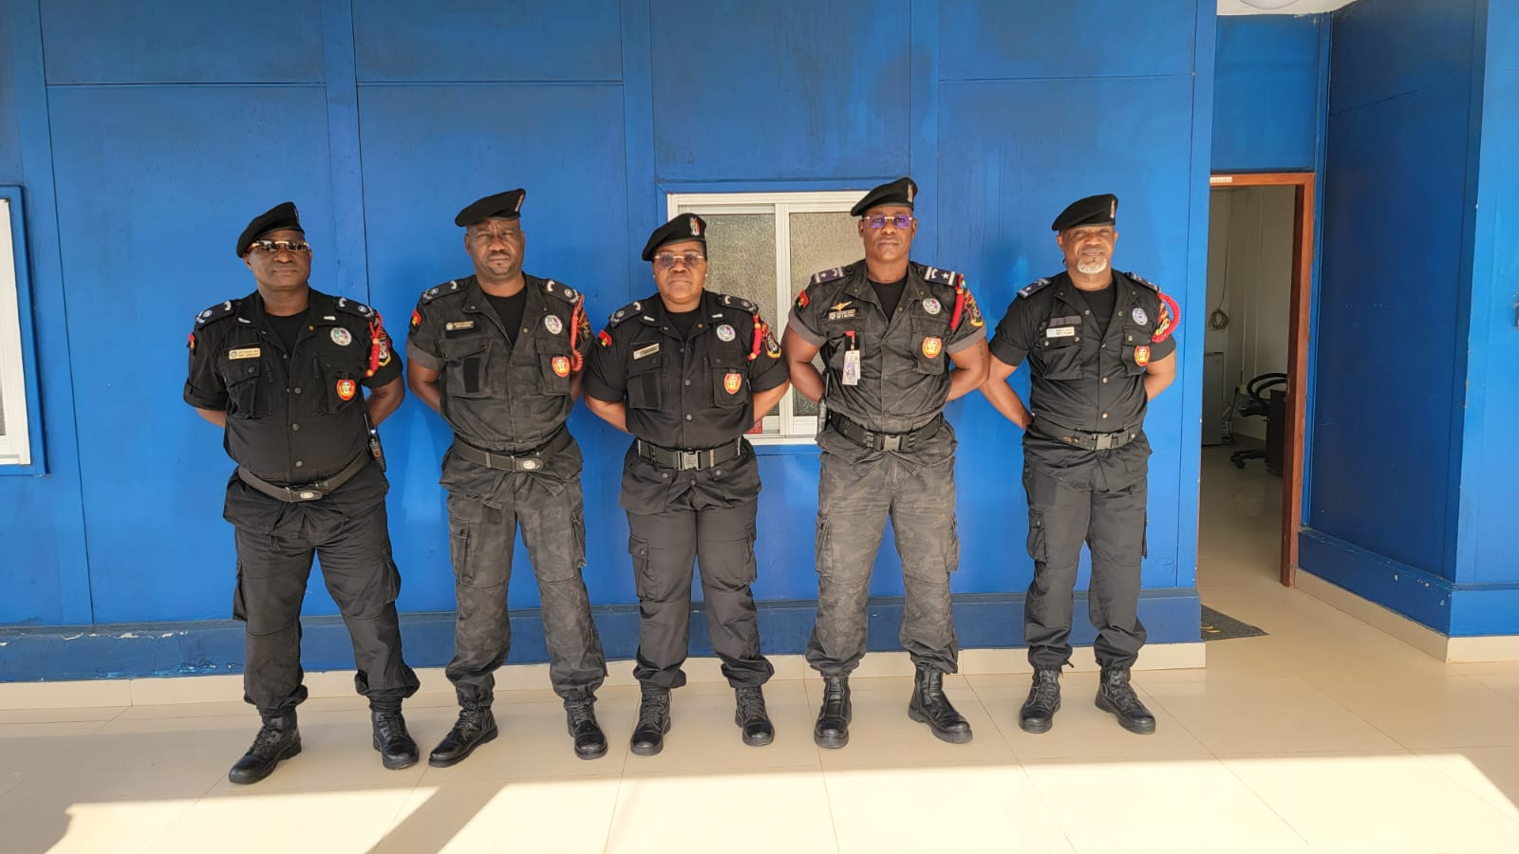
APRESENTADO POR:
Sub-comissário – José Dala
Sub-comissário – Matias Avelino F. Rodrigues
Sub-comissário – Elisa M. dos Santos
Superintendente-chefe – Pedro L. Catumbela
Intendente – Antunes S. Manguiza
Intendente – Morais G. Armindo

Slide 16
MUITO OBRIGADO

